Slide 1
Audit Carrefour Express
Magasin : Akouda
22 Juin 2017
Mme Samah SLAIMI

Slide 2
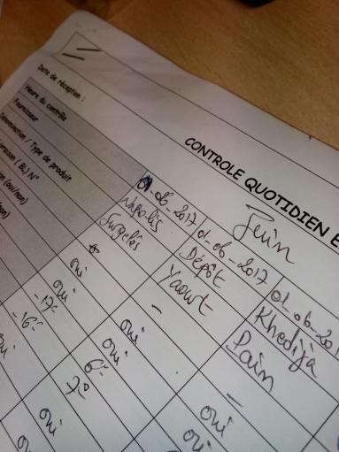
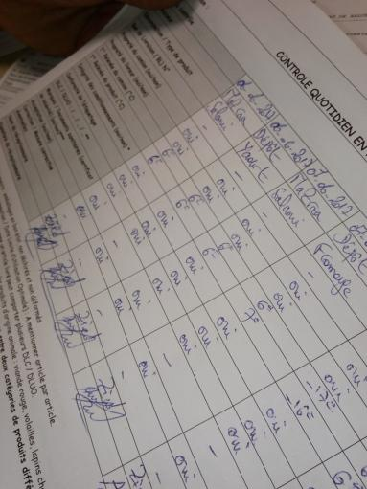
Les enregistrements de contrôle à la réception du mois de juin 2017 manquaient d’informations : numéro du BL et DLC/DLUO

Slide 3
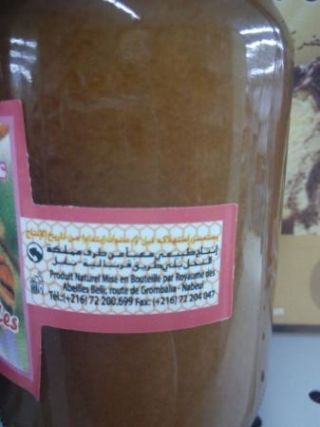
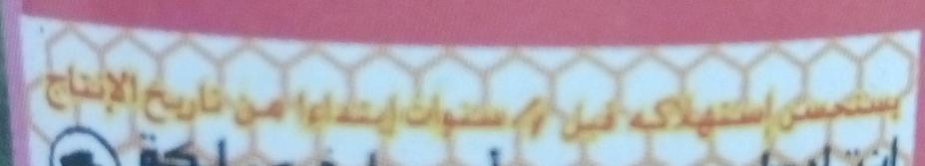
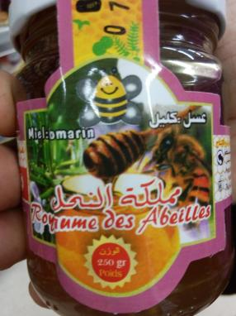
Mention erronée de la durée de vie du produit Miel du fournisseur : Royaume des abeilles

Slide 4
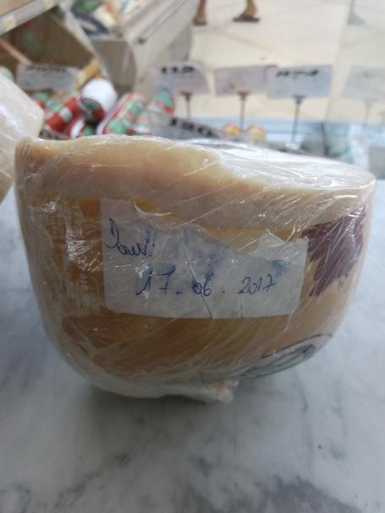
Charcuterie-fromage : Présence de Jambon en exposition à la coupe sans étiquette d'identification, sans DF ni DLC

Slide 5
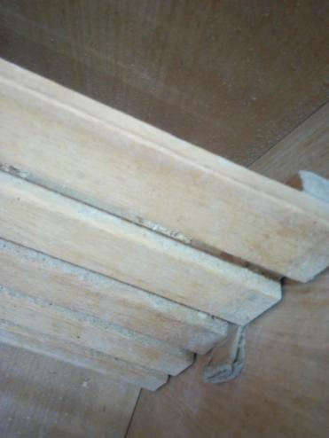
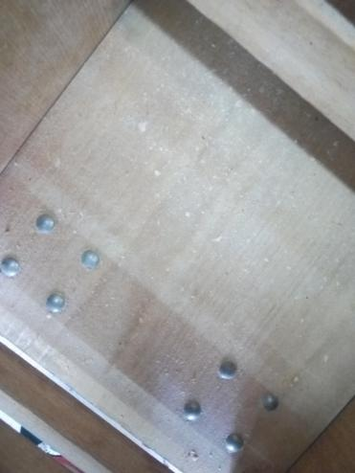
Boulangerie : Les chariots des baguettes sont usés
Boulangerie : Les chariots des baguettes : propreté moyenne

Slide 6
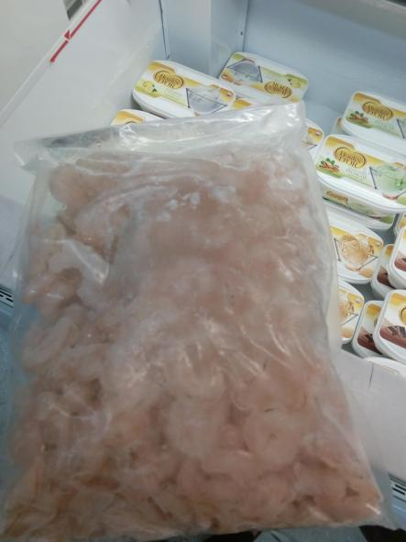
Linéaire des produits surgelés : Quelques sachets du produit surgelé : crevettes décortiquées présentaient des signes de décongélation

Slide 7
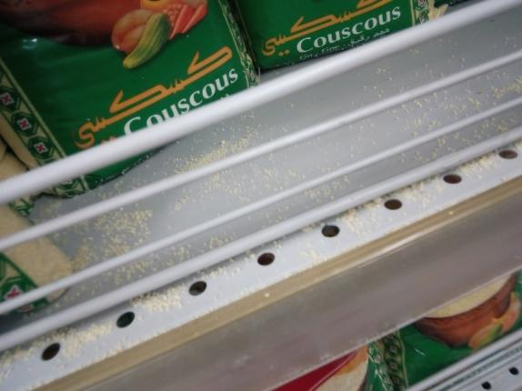
PGC : L'étagère d'exposition des pâtes (couscous) n'était pas propre

Slide 8
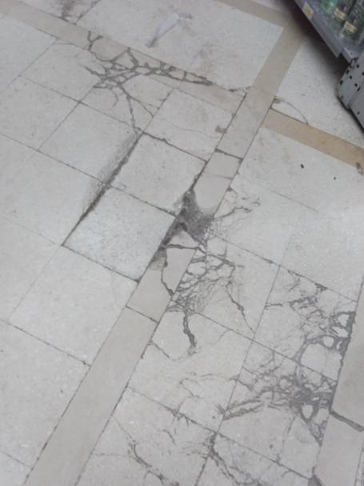
Magasin : le carrelage du sol est ébréché

Slide 9
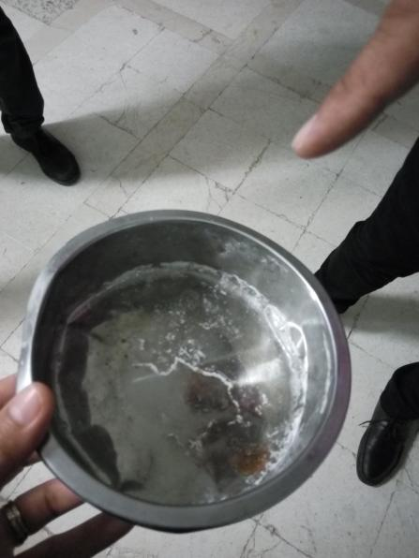
Réserve : Le dispositif de manipulation du sucre n'est pas satisfaisant

Slide 10
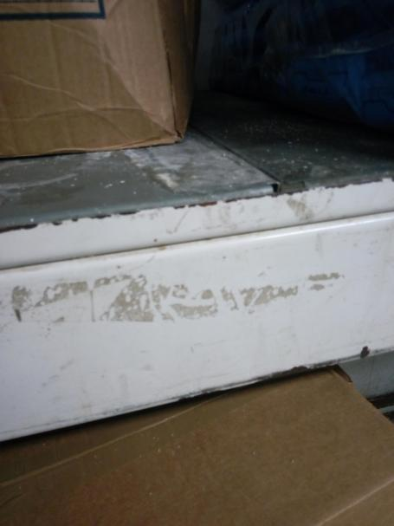
Réserve : Les étagères de la réserve sèche sont rouillées

Slide 11
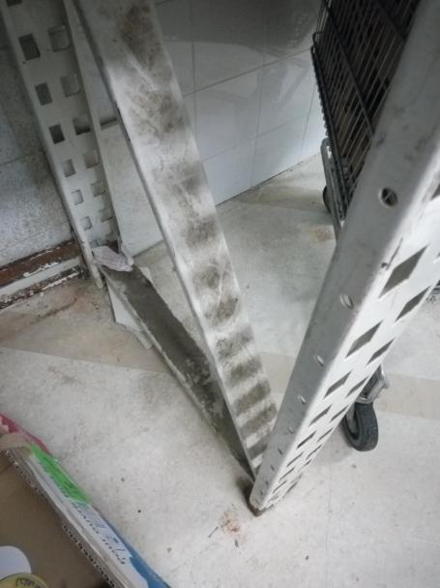
Réserve : Propreté non satisfaisante

Slide 12
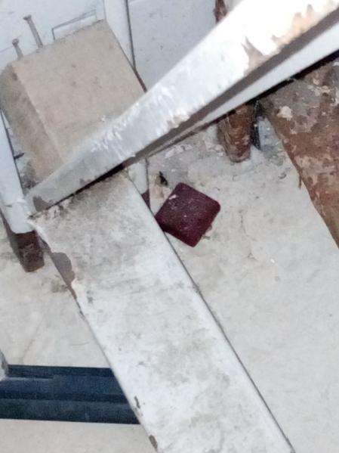
Réserve : Présence d'appât sans cache

